Slide 1
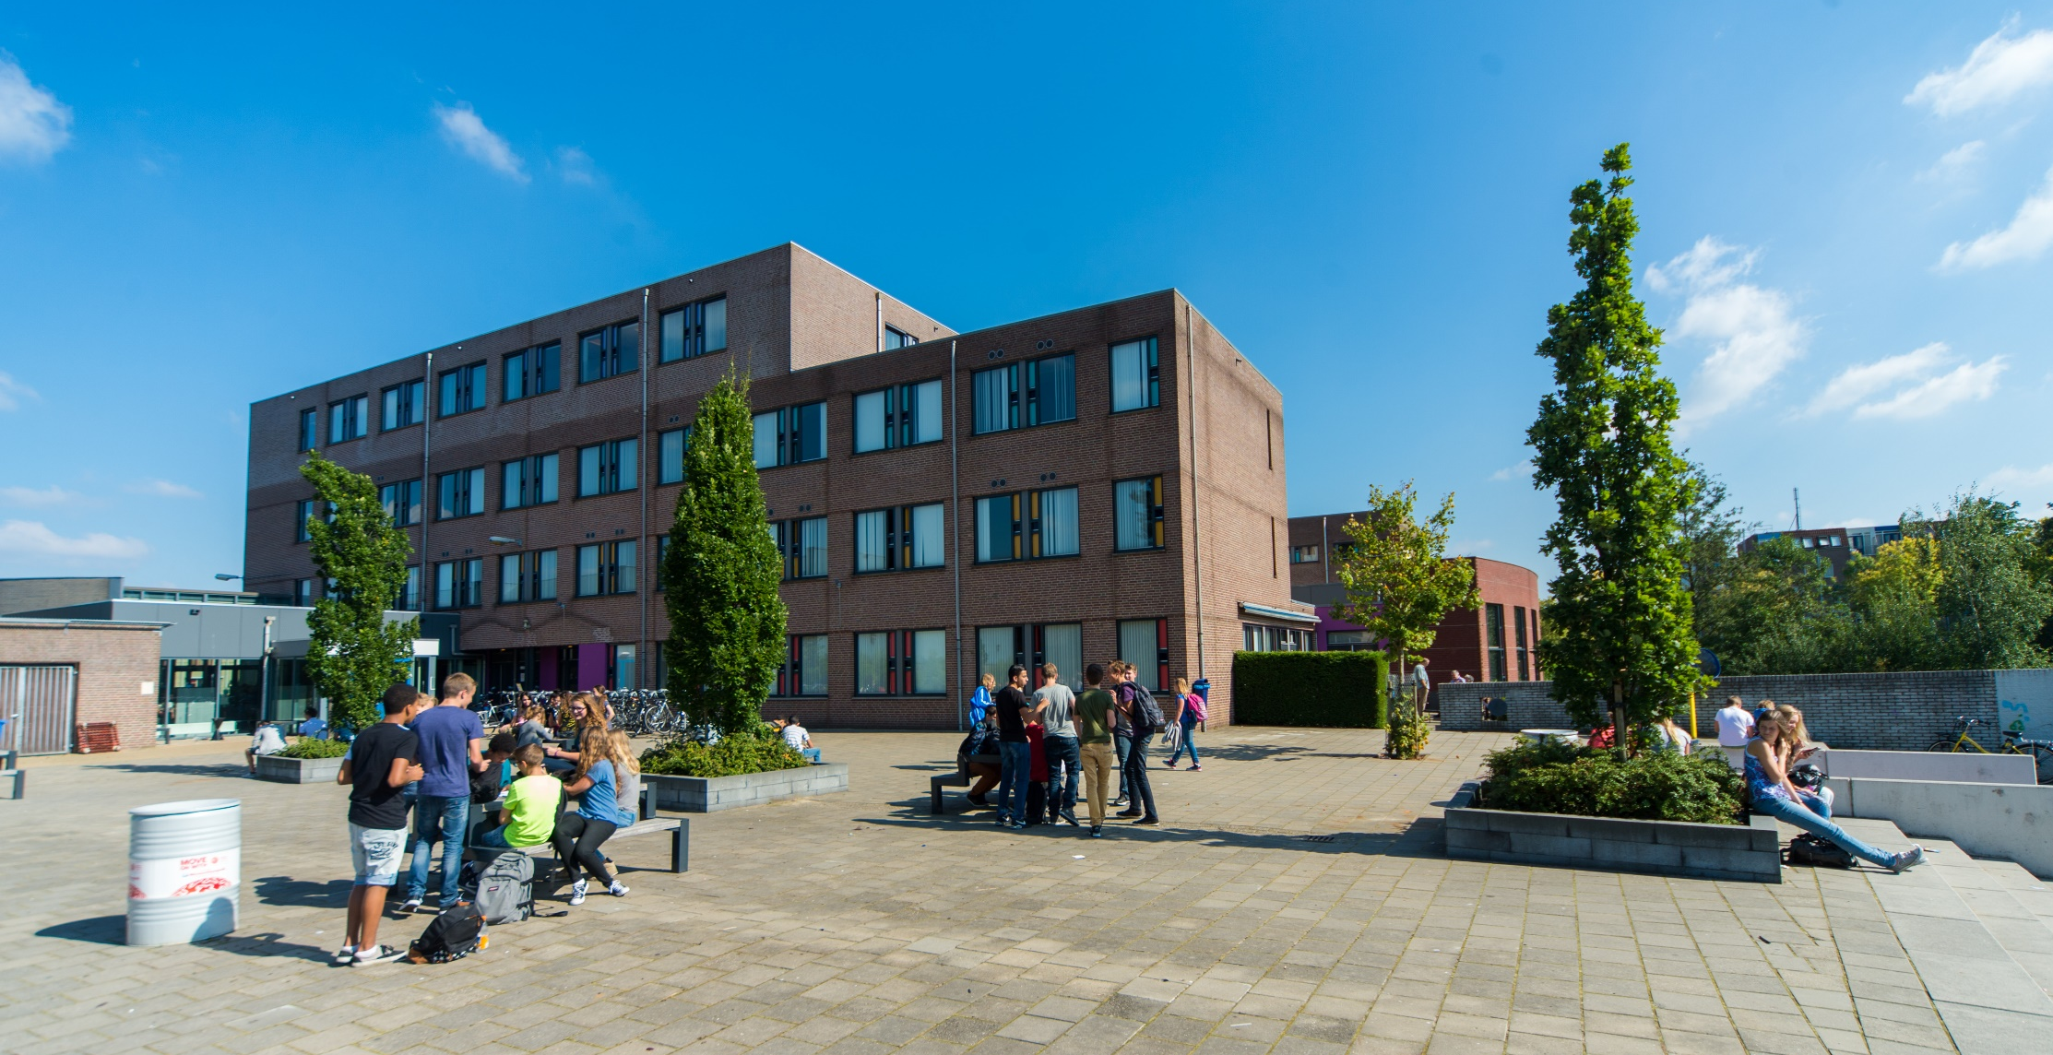
Welkom!
A l g e m e n e o u d e r a v o n d 4 VWO

Slide 2
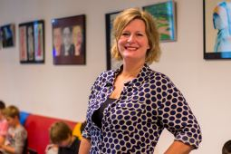
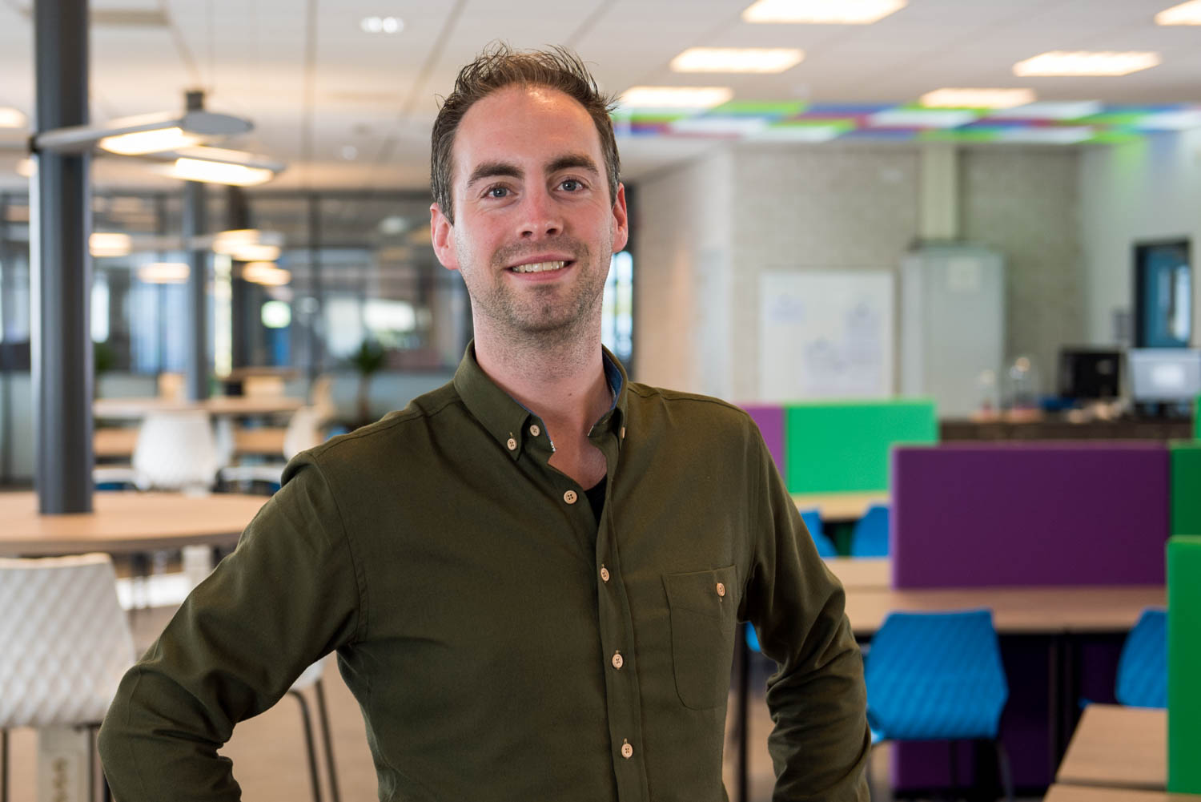
Van start in de bovenbouw
Hermance Wissink: Teamleider Luuk Janssen: Afdelingscoördinator

Slide 3
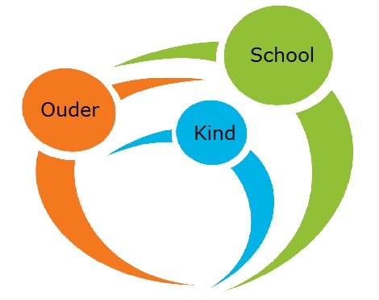
Het Mondial College
Persoonlijk
Mentor als spil en eerste aanspreekpunt
Zelfstandigheid leerling
De driehoek ------------->
Communicatie: Nieuwsbrief, jaarrooster, e-mail

Slide 4
De 4 VWO leerling
Willen weten
Effectief werken: tijd over voor hobby’s
Zelfstandigheid én eigen verantwoordelijkheid
Studiehouding: het optimale uit jezelf willen halen
Abstracte lesstof: toetst vooral inzicht
Reflectie
Universiteit: academische vaardigheden / 21st century skills

Slide 5
In 4 VWO
Profielkeuze (met clusters)
MC-uren (6 per week)
Besteding laatste deel corona-gelden:
Extra inzet docenten binnen vak-MC-uren
Breinbrekers (bijlesnetwerk)
Extra tijd mentoraat
Ondersteuning zorg
Sociale welbevinden (activiteiten/excursies)

Slide 6
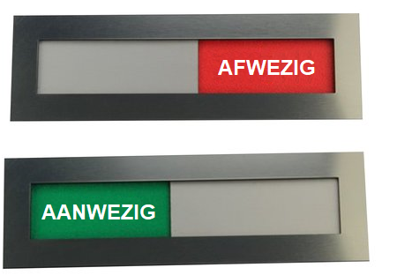
ER ZIJN

Slide 7
ER ZIJN
met het koppie bij

Slide 8
ER ZIJN
met het koppie bij

Slide 9
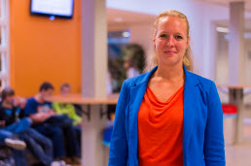
Decaan (LOB)
Barbara van Kempen
Kamer 1.13
Aanwezig: maandag t/m donderdag
Telefonisch bereikbaar:
024-3786993
Mail: barbara.vankempen@mondialcollege.nl

Slide 10
Naar de lokalen met de mentor
Remske Ruysschaert lokaal 1.36/1.37
Mark van den Aarssen lokaal 1.06/1.07
Ward Perenboom lokaal 2.04
Joris van Elferen lokaal 2.36

Slide 11
Bedankt voor uw aandacht
A l g e m e n e o u d e r a v o n d 4 VWO

